Slide 1

第 30 课
2.4 基于物联网的信息系统 2.5 远程控制系统的组建
https://study.wjszzx.com.cn/

Slide 2


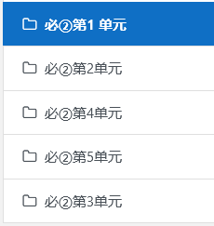
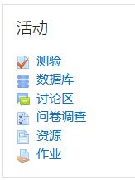
注意！！！
每次课前先登录“学习在线”平台
账号:2020llXXXX（饭卡号）
密码:姓名(小写全拼)@1943
每节课带上三件套：
课本+笔记本+笔
测验进入方式
左侧栏
右侧活动版块

Slide 4
物联网
PROJECT PEOFILE

Slide 5
物联网 P51
物联网的定义最早于1999年由麻省理工学院提出，以后不断扩充、延伸、完善。
国际电信联盟将物联网定义为：
通过二维码识读设备、射频识别装置、红外线感应器、全球定位系统和激光扫描器等信息传感设备，按约定的协议，将任何物品与互联网相连接，进行信息交换和通信，以实现智能化识别、定位、跟踪、监控和管理的一种网络。

Slide 6
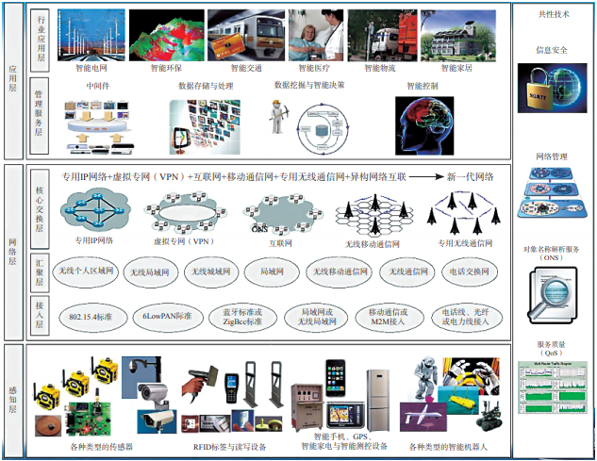
物联网体系结构模型 P52
4. 支持互联网行业的共性技术
3. 物联网的应用层
管理服务层 & 行业应用层
1. 物联网的感知层
感知层是物联网的基础
2. 物联网的网络层
网络层也称“传输层”

Slide 7
物联网应用的相关技术 P53
（1）传感器技术：信息采集
（2）RFID标签：RFID是融合了无线射频技术和嵌入式技术的综合技术
RFID→自动识别物品、物流管理
（3）嵌入式系统技术：手机、卫星系统···
（4）移动通信技术
（5）计算机网络技术
（6）智能数据处理技术
（7）智能控制技术
（8）位置服务技术
（9）云计算技术
（10）信息安全技术

Slide 8

传感器
ABOUT US

Slide 9
传感器 P48
【传感器】是一种检测装置，能感受到被测量的信息，并能将感受到的信息按一定规律转换为电信号或其他所需形式，以满足信息的传输、处理、存储、显示、记录和控制等要求。
传感器的功能与人类五大感觉器官的功能大致对应如下：
（1）光敏传感器——视觉；
（2）声敏传感器——听觉；
（3）气敏传感器——嗅觉；
（4）化学传感器——味觉；
（5）压敏传感器、热敏传感器——触觉。

Slide 10
常见的传感器 P49
【常见的传感器】有位移传感器、形变传感器、重力传感器、加速度传感器、湿度传感器、温度传感器、超声波测距传感器等。
【智能传感器】：模拟人的感官和大脑的协调动作，它是一类具有信息处理功能的传感器。
【现代信息系统离不开传感器】：传感器弥补了人类自身感觉器官的不足，几乎每一个现代化的项目都离不开传感器。
→ 工业生产、宇宙开发、海洋探测、医学诊断、生物工程···
【相比键盘、鼠标等输入设备，传感器优势】：
获得信息速度快、精度高、灵敏度高、自动化，等。

Slide 11
无线射频识别
ADVANTAGE

Slide 12
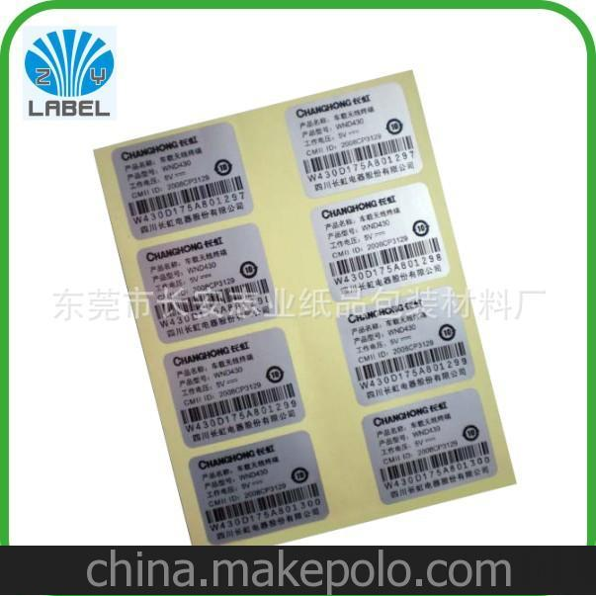
RFID（射频识别） P50
【RFID（Radio Frequency Identification）】又称无线射频识别，是一种通信技术，可通过无线电信号识别特定目标并读写相关数据，而识别系统与特定目标之间无须建立机械或光学接触。
无接触式自动识别！！！ 电子标签！！！

Slide 13
RFID（射频识别）
一套完整的RFID系统，是由阅读器、电子标签及应用软件系统三部分组成的。
阅读器是将标签中的信息读出，或将标签所需要存储的信息写入标签的装置。
电子标签由收发天线、AC/DC电路、解调电路、逻辑控制电路、存储器和调制电路组成。
RFID的特点：非接触式、快速扫描、体积小型化、形状多样化、抗污染能力和耐久性好、可重复使用、穿透性强和可实现无屏障阅读、数据的记忆容量大、安全性好。

Slide 14
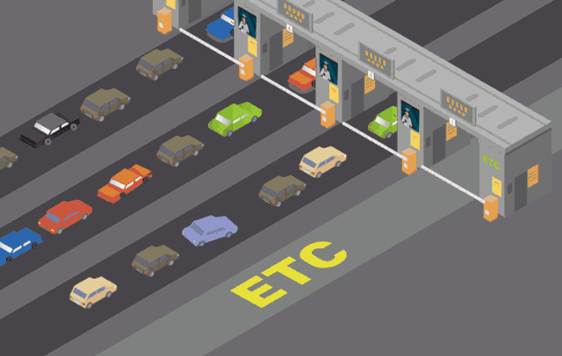
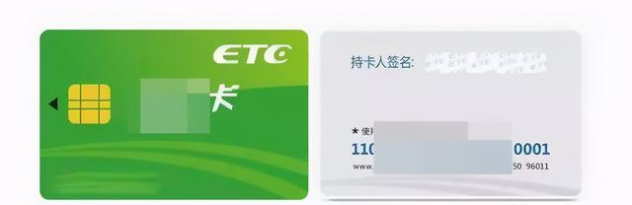
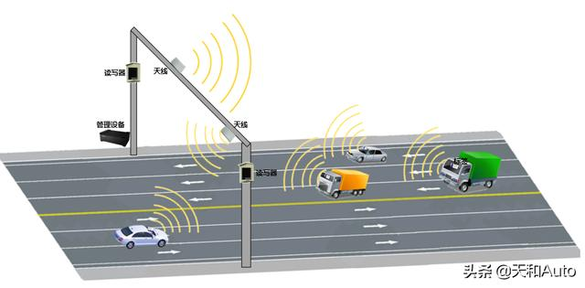
RFID标签
目前RFID技术应用很广，如仓储管理、图书馆、门禁系统、食品安全溯源，病患监测、居民小区安防系统、近距离通信与工业控制领域，物流领域、铁路运输识别与管理，以及高速公路的不停车电子收费（ETC）系统等。

Slide 15
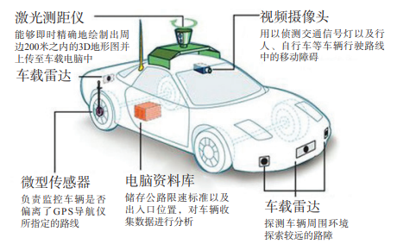
物联网与控制技术
无人驾驶汽车是在物联网的世界中产生的

Slide 16
大数据与物联网的关系
物联网推动大数据的发展
（1）物联网产生大数据，大数据助力物联网
（2）物联网技术推进了大数据相关技术的发展
物联网的应用领域：
智能家居、智能交通、智能医疗、智能电网、智能物流、农业物联网、智能电力、智能安防、智能汽车、智能建筑、智能水务、智能商业、智能工业……

Slide 17
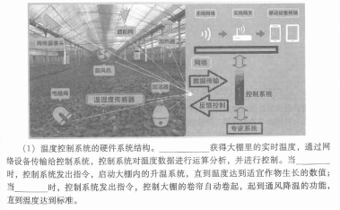
练习 → 农业物联网的精准操控

Slide 18
控制系统
PROJECT PEOFILE

Slide 19
控制系统 P58
【控制control】是指为了改善系统的性能或达到某个特定的目的，通过对系统输出信号的采集和加工而产生控制信号施加到系统的过程。
【控制系统】是一种由诸多因素以特定的内在结构方式而联结起来的动态系统。
【控制系统的组成】：控制部分和被控对象。
【控制系统中控制部分组成】：传感器（sensor）、
控制器（controller）、执行器（actuator）。

Slide 20
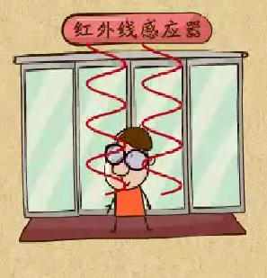
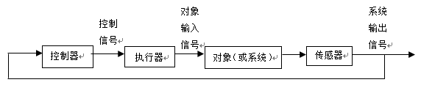
开关门电机
门开
门关
红外线传感器

Slide 21
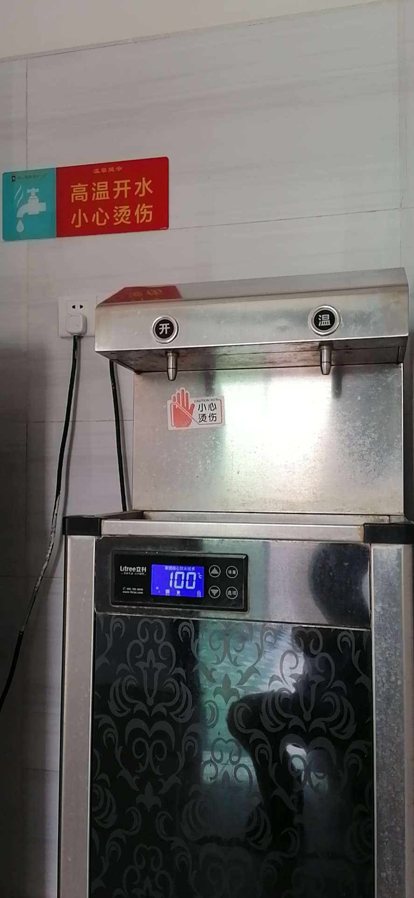
01
开环控制系统
控制系统的分类
02
闭环控制系统
开环控制系统： 控制系统的输出量不对系统的控制产生任何影响。
例如：红外自动门；声控开关灯
输入量：拨动开关
被控对象：灯泡
输出量：灯亮或灯灭
闭环控制系统：系统的输出量会返回到输入端，并对控制过程产生影响的控制系统。
例如：饮水机。不足100℃是烧水，达到100℃时，停止烧水。

Slide 22
D
以下控制系统中属于闭环控制系统的是（ ）
A. 自动干手机送风控制 B. 楼道路灯声光控制
C. 自动水龙头的出水控制 D. 烤箱温度控制系统

Slide 23
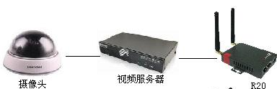
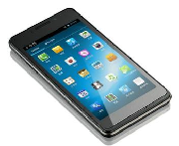
远程控制
通过简单的终端机完全地控制网络另一端的受控机，从而完成强大的控制功能，获取受控机的任何信息，这种方式被称之为【远程控制】。
internet
不仅可用手机远程观看监控视频，还可以通过手机远程调整摄像头的监控角度。

Slide 24
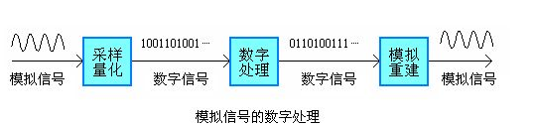
数字监控系统
模拟信号
【数字监控系统】是将监控头采集到的图像转换成数字信号并传送到计算机中进行处理的信息技术措施。
监控头
采集图像
数字信号
计算机
【补充】模拟信号 → 数字信号三环节：采样、量化、编码

Slide 25
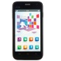
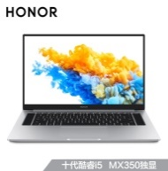
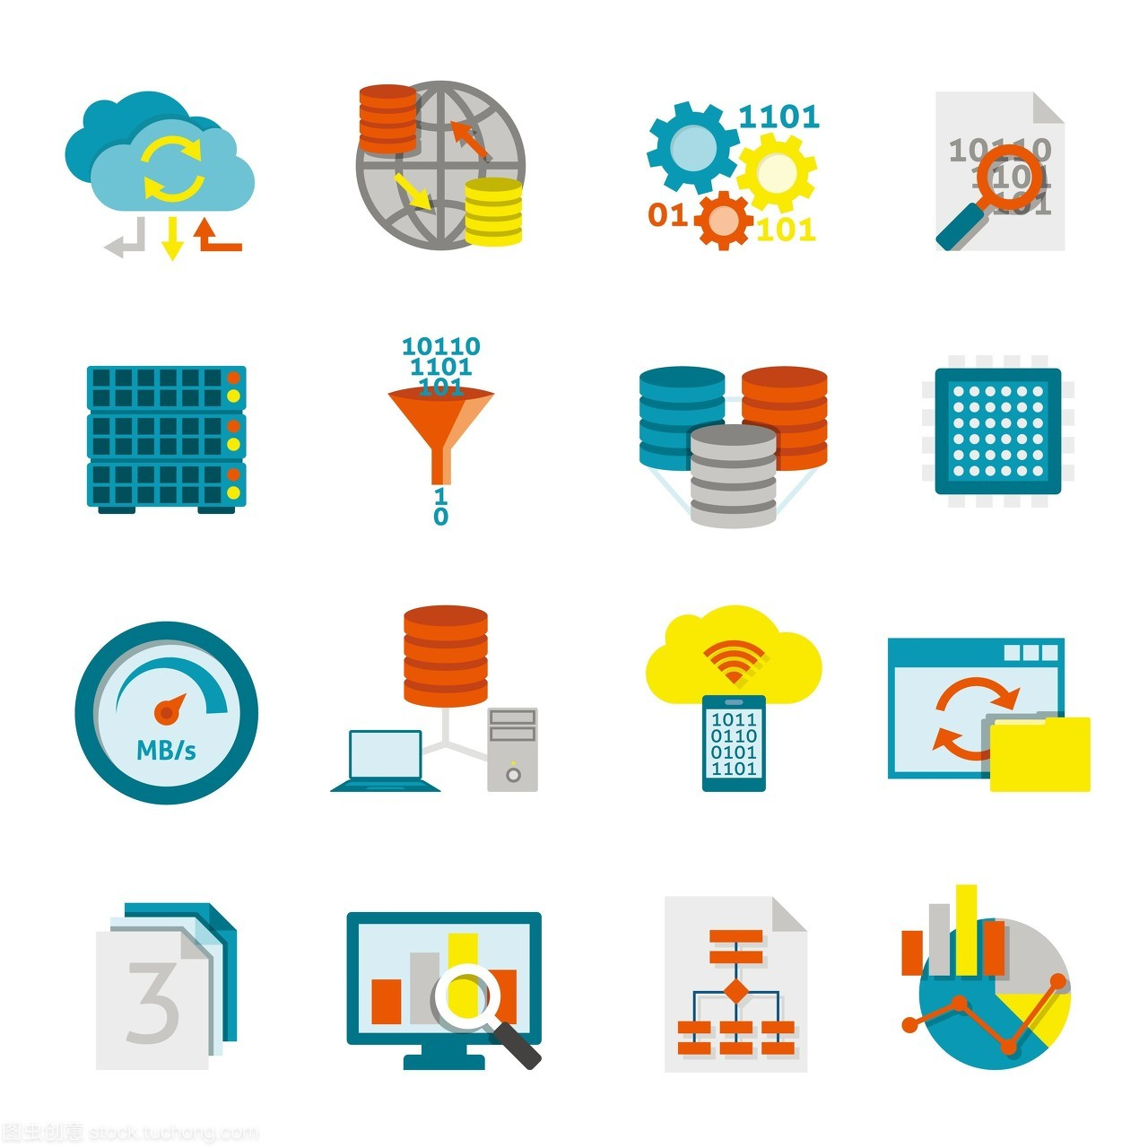
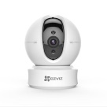
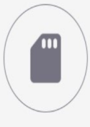
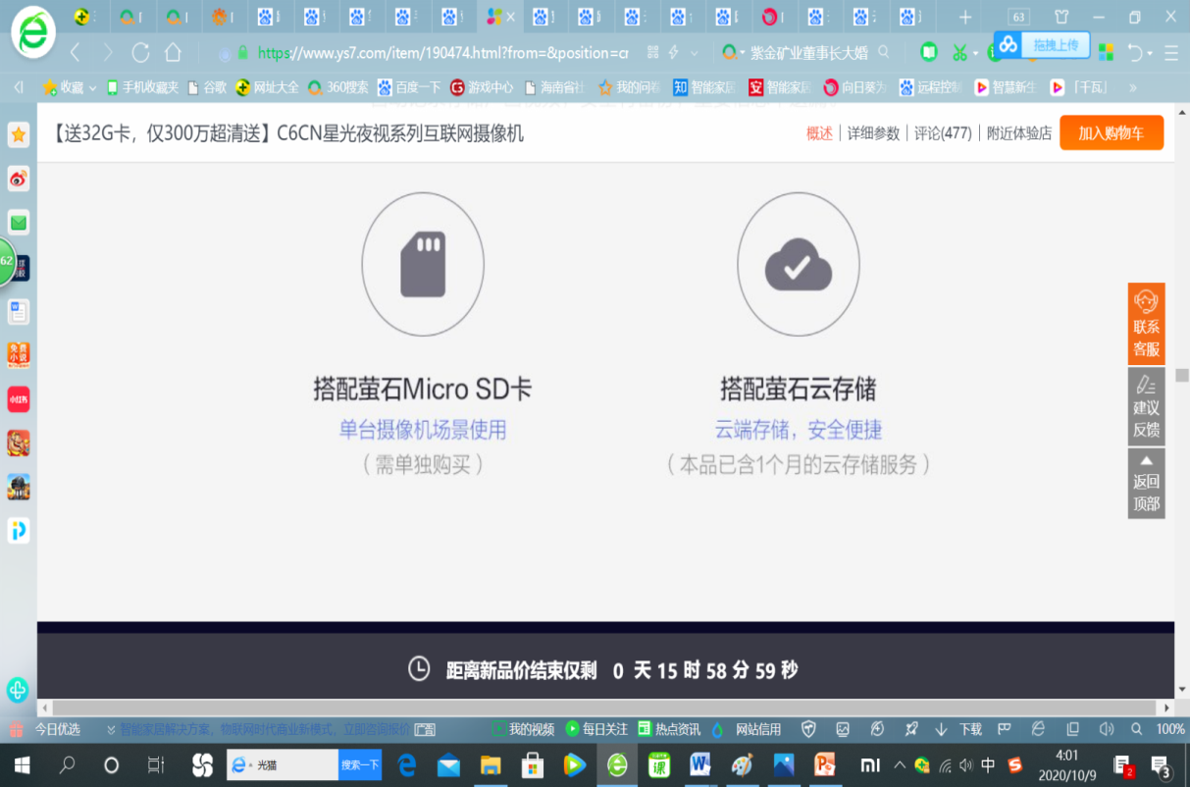
输入、处理、存储、控制、输出
通过客户端软件控制摄像头
采集摄像头画面
处理摄像头画面数据
存储图片、视频数据
输出摄像头画面
补充：
数字监控系统的特点：网络化、智能化、数字化、广域化。

Slide 26
远程监控系统
ABOUT US

Slide 27
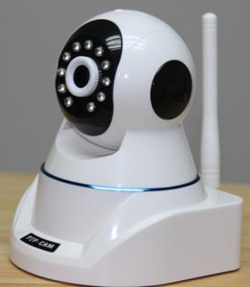
远程监控系统
用摄像头实现远程监控功能是最合适的方案。
远程监控系统是远程控制系统的一个实例。
Wi-Fi天线
无线连接
听筒/喇叭
【移动侦测功能】
监控摄像机根据画面中有无物体移动来设置录像机是否录像或触发警报。
麦克风
数字监控摄像头

Slide 28
补充
ADVANTAGE

Slide 29
补充 分辨率
XXP ： 纵向
1280×720 → 720 P
1920×1080 → 1080 P
XXK ： 横向
2560×1440 → 2 K
3840×2160 → 4 K
7680×4320 → 8 K
视频文件大小：宽×高×像素深度×帧速率×时间(s) bit

Slide 30
补充 媒体文件原始大小
声音文件大小(单位：bit)
采样频率×量化位数×声道数×时长
图像文件大小(单位：bit)
宽×高×像素深度
视频文件大小(单位：bit)
宽×高×像素深度×帧速率×时长

Slide 31
THANK YOU
https://study.wjszzx.com.cn/

